Slide 1

Netzwerktechnik
Grundlagen

Slide 2

IPv6
2¹²⁸
(≈ 340 Sextillionen = 3,4·10³⁸)

Slide 3
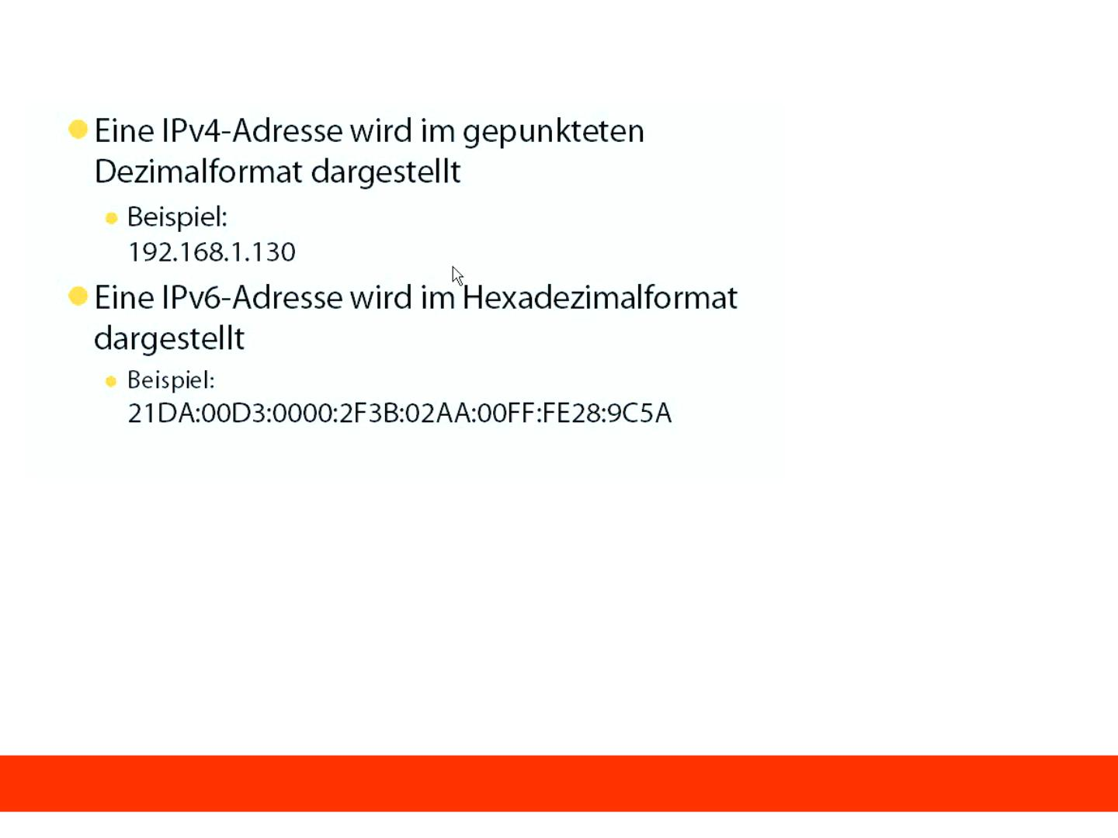
IPv6 Adressbereich

Slide 4
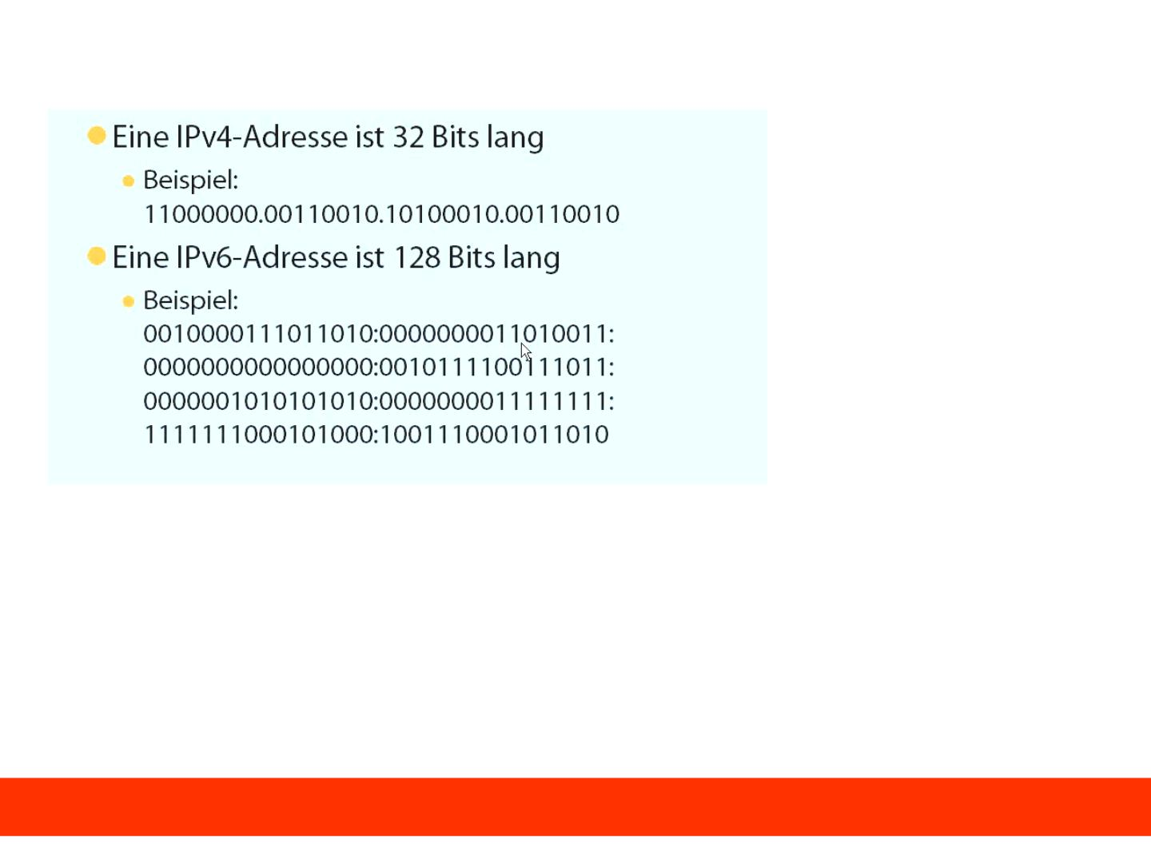
IPv6 Adressbereich

Slide 5
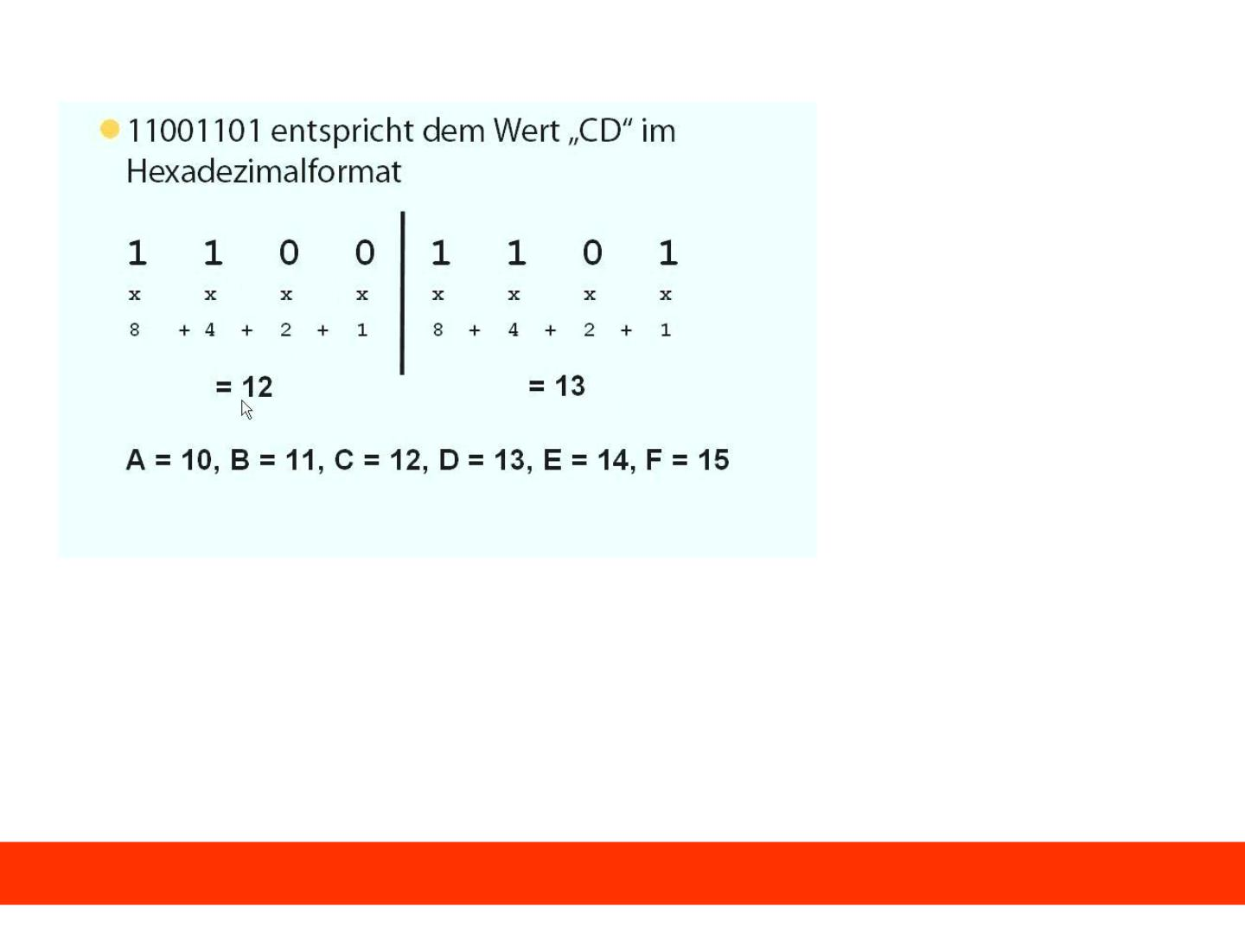
Binär in Hexadezimal

Slide 6
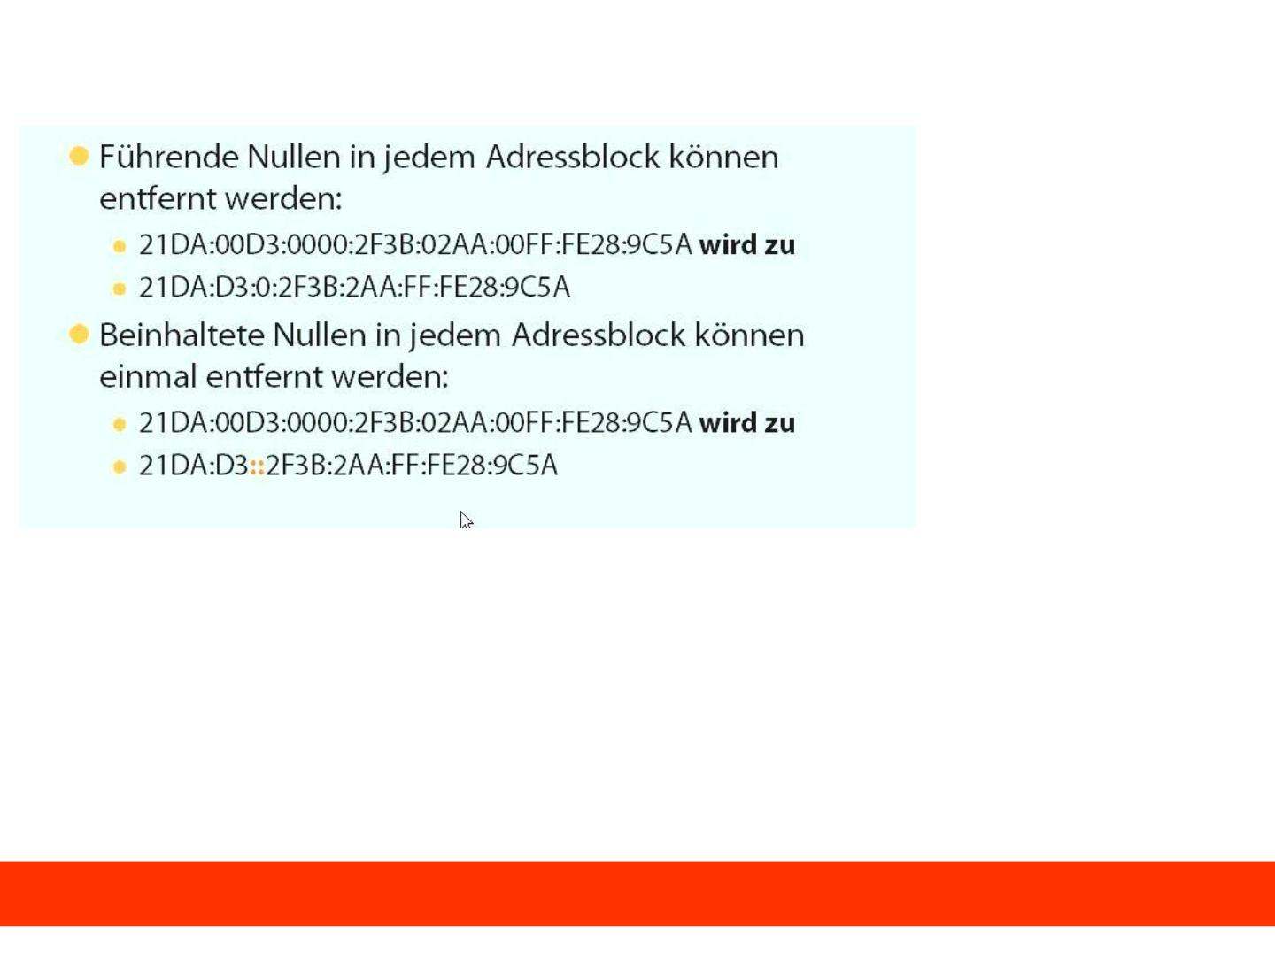
Darstellung von IPv6

Slide 7
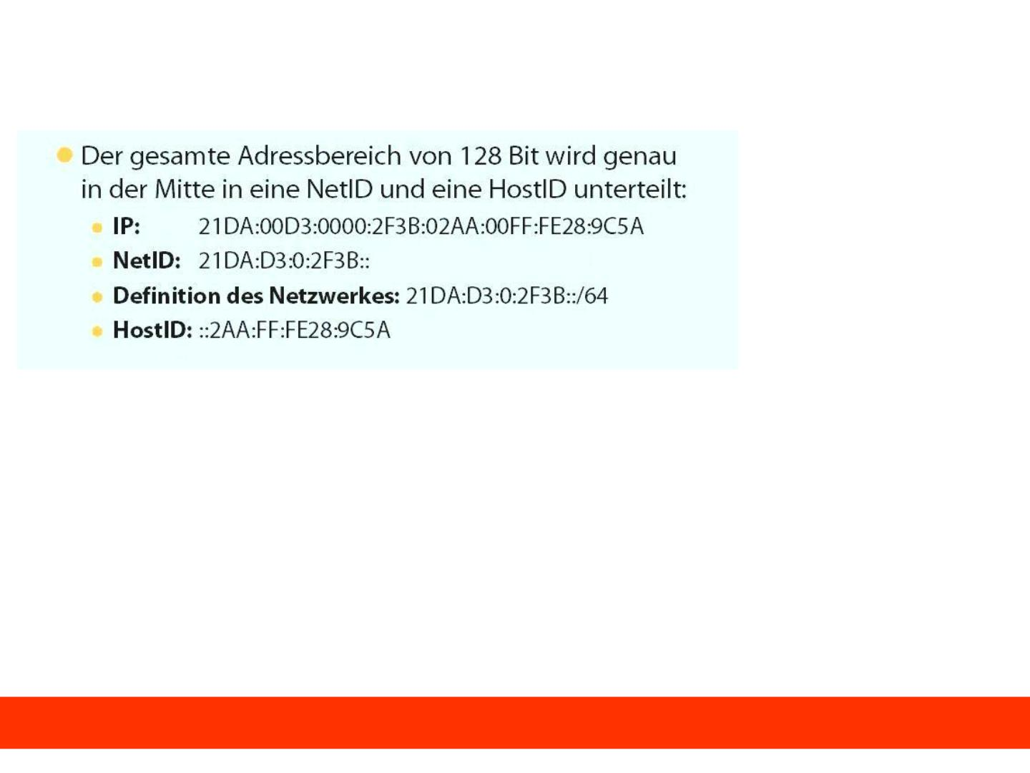
Aufteilung von IPv6

Slide 8
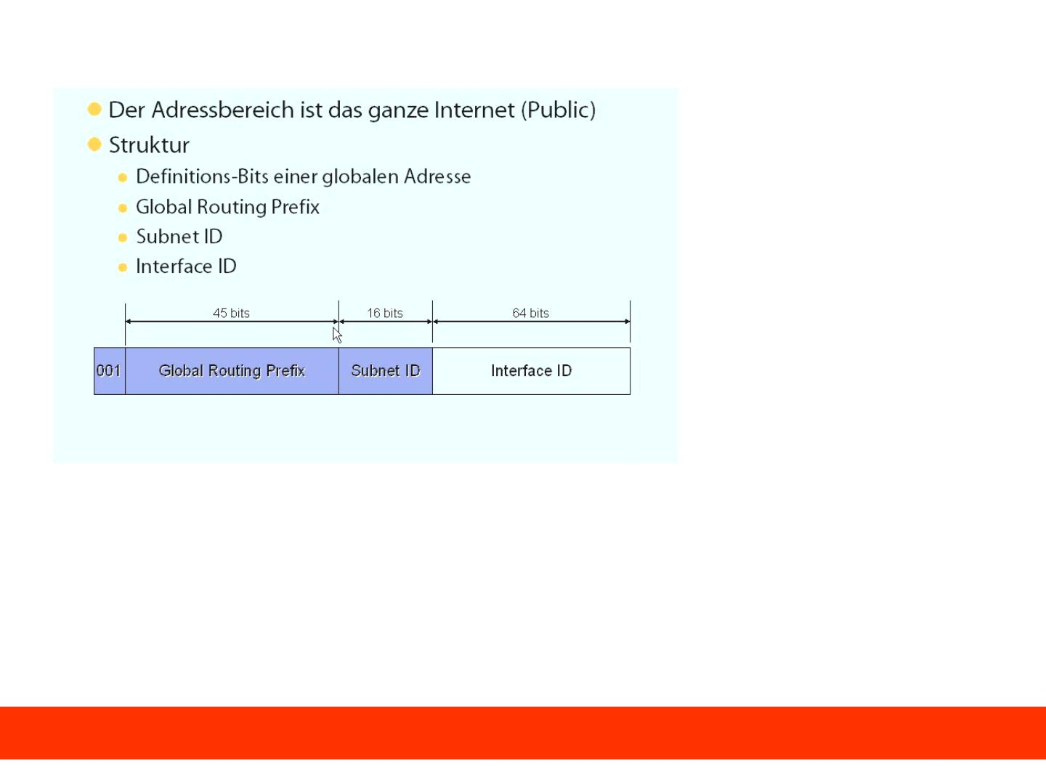
Globale Adressen

Slide 9
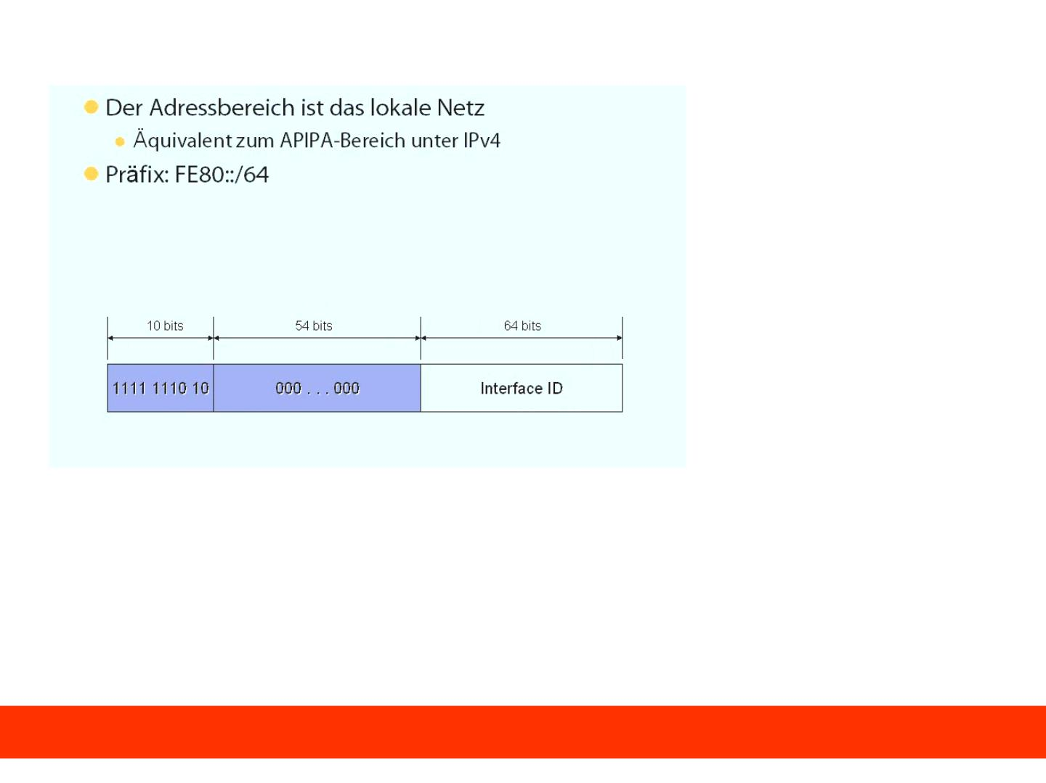
Link-Local Adressen

Slide 10
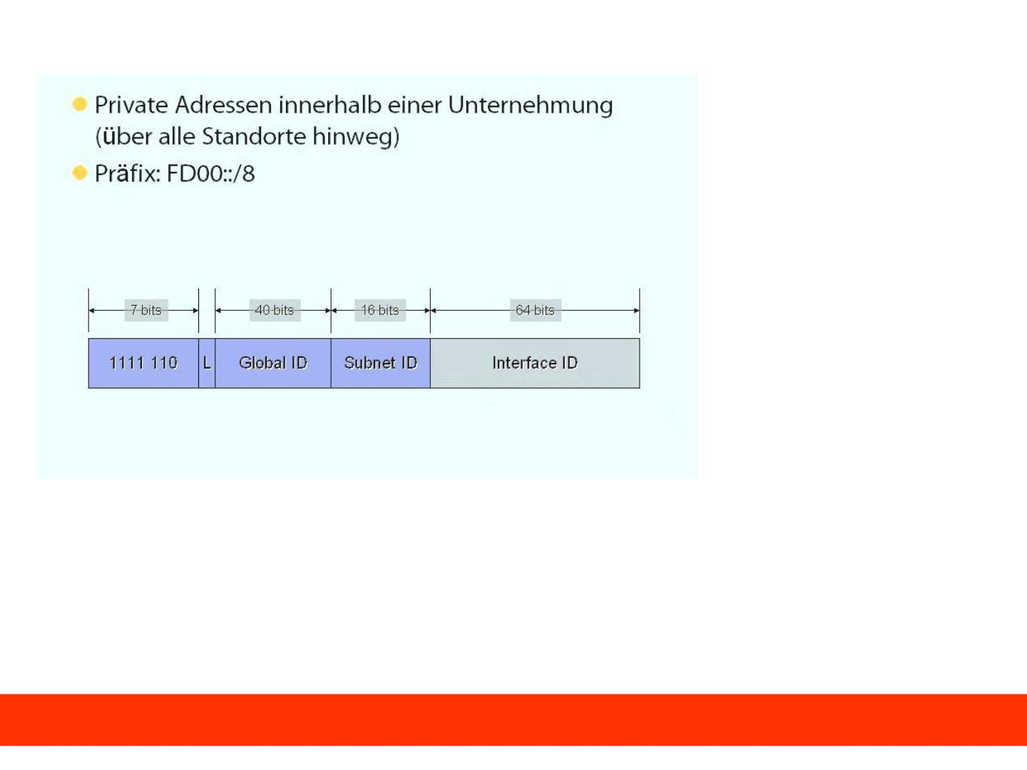
Unique Local Adressen

Slide 11
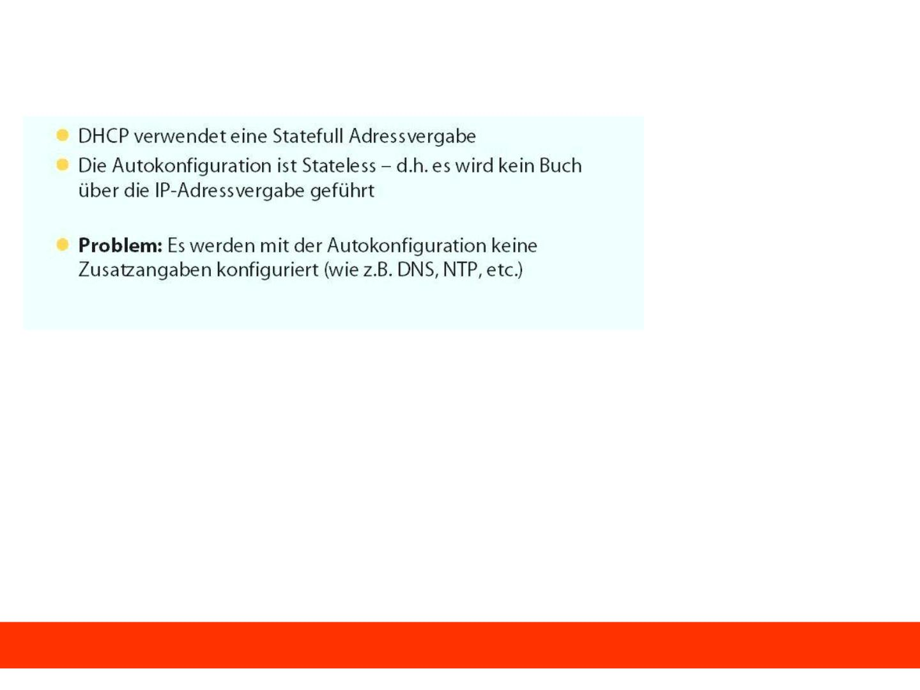
Autokonfiguration vs. DHCP

Slide 12
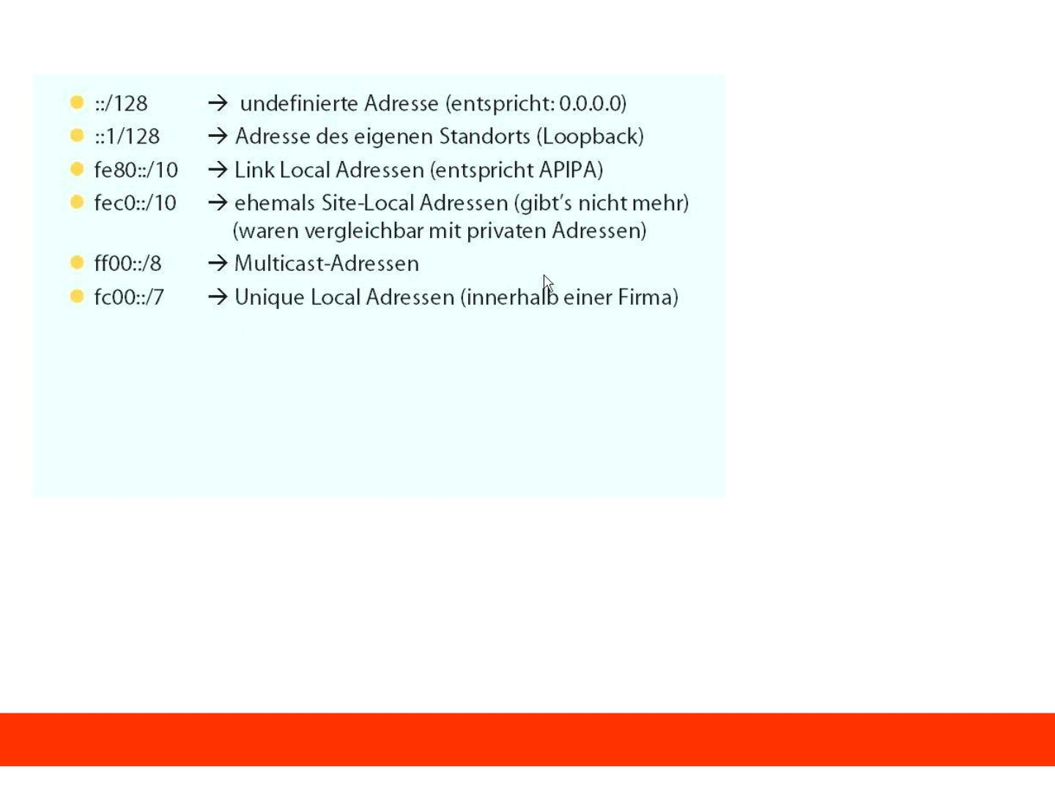
IPv6 Präfixe

